Slide 1
История в картинах

Slide 2
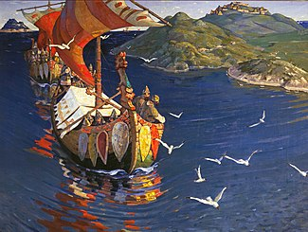

Slide 3
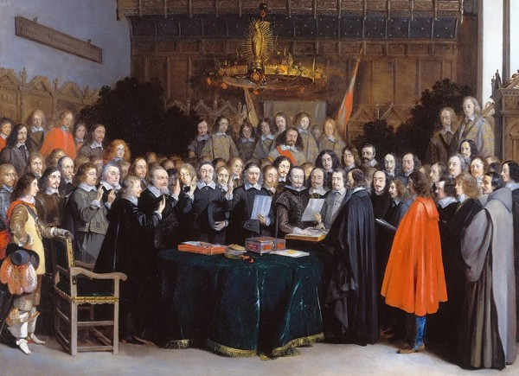

Slide 4
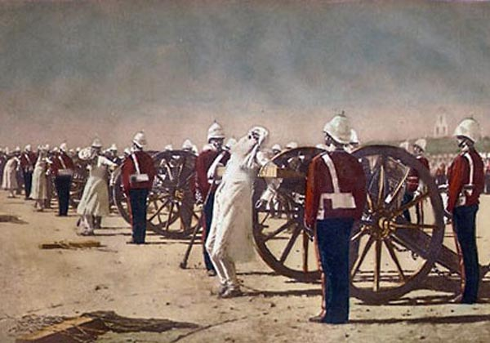

Slide 5
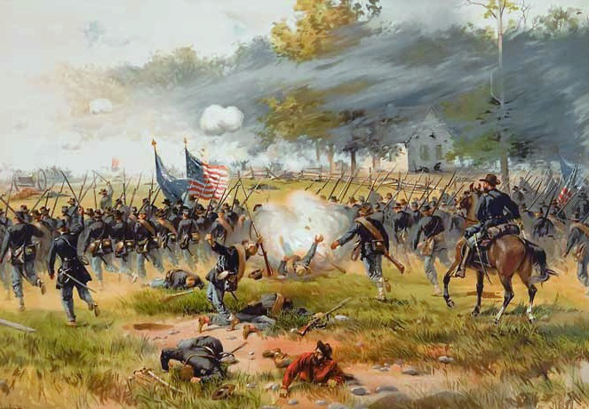

Slide 6
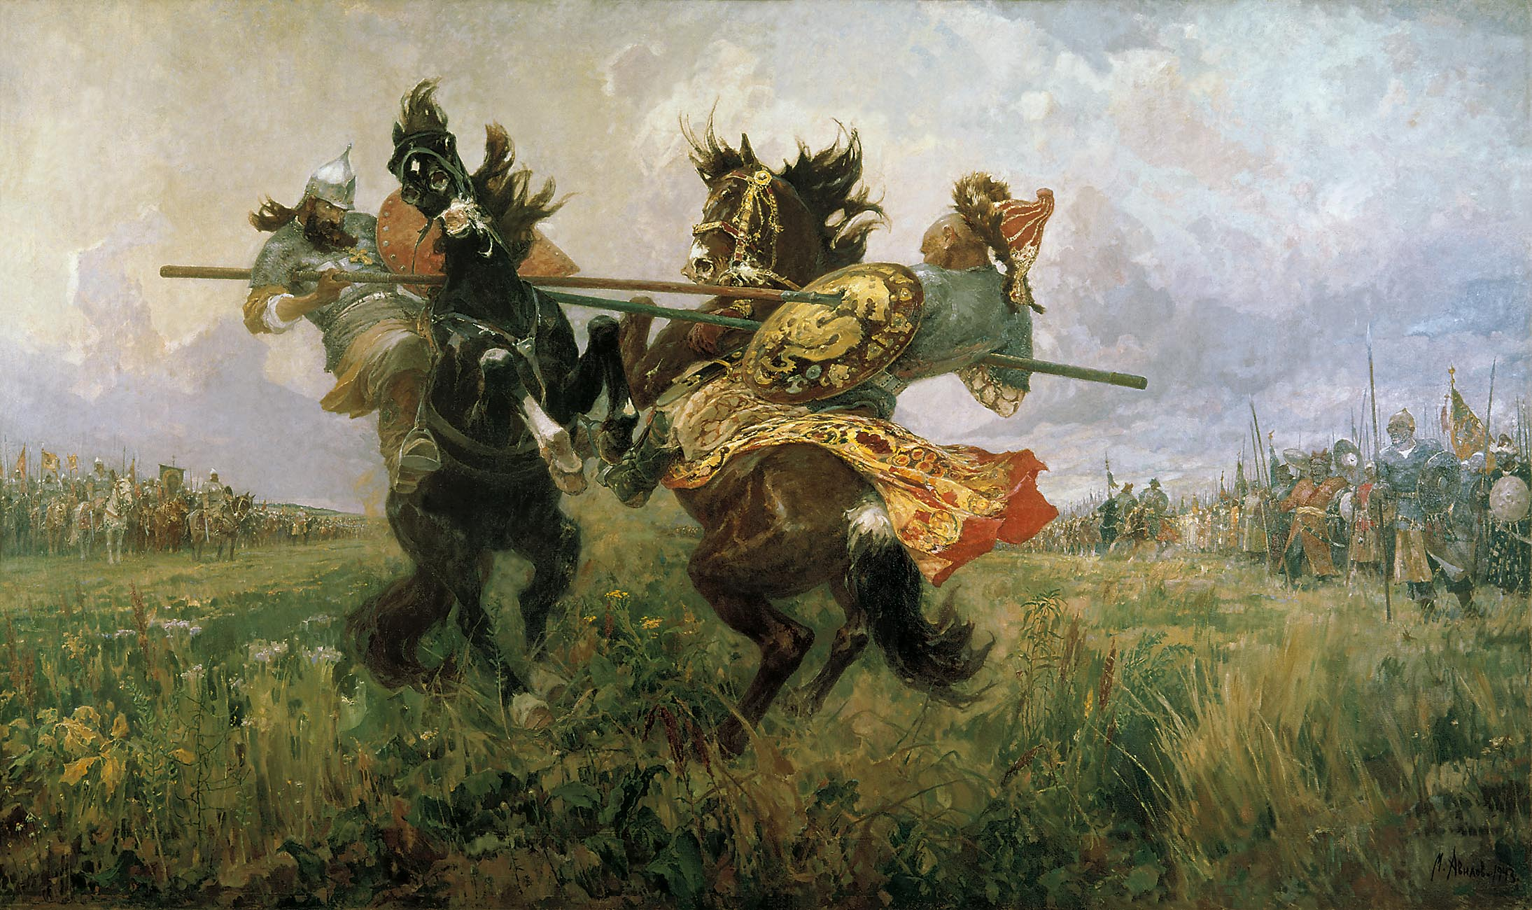

Slide 7
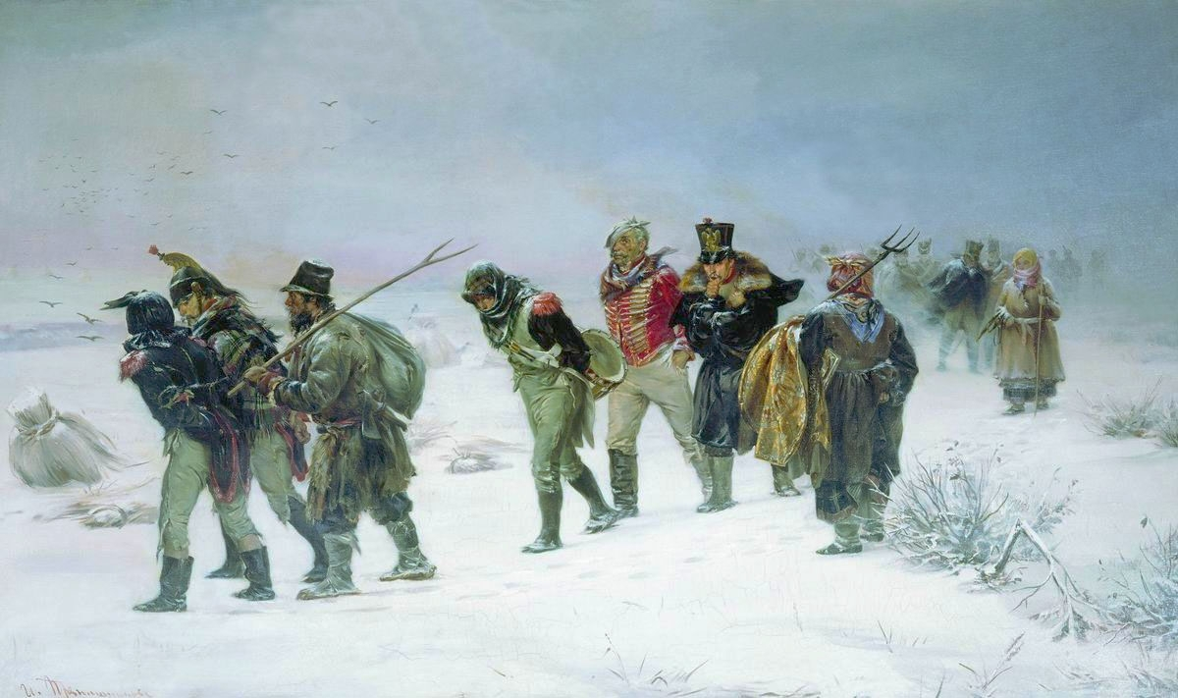

Slide 8
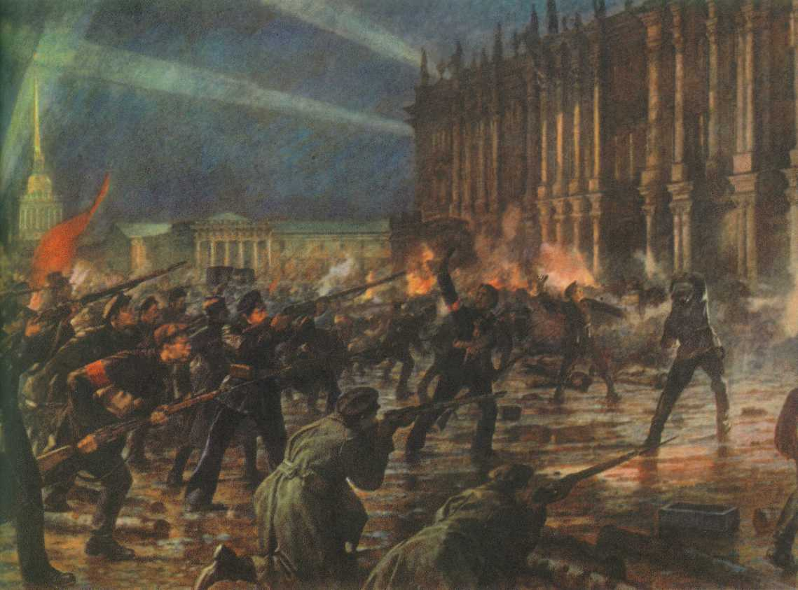

Slide 9
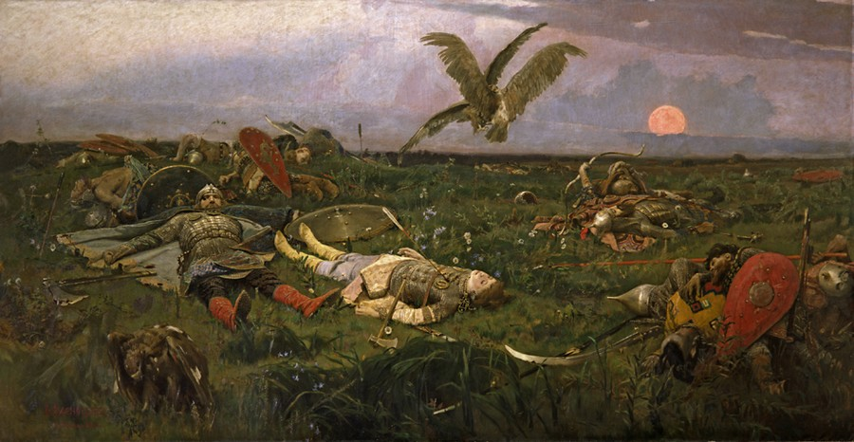

Slide 10
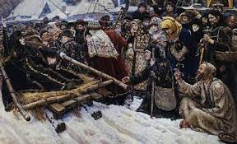

Slide 11
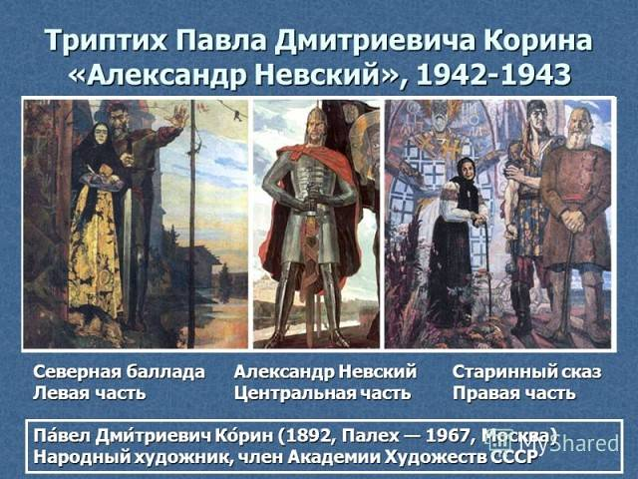

Slide 12
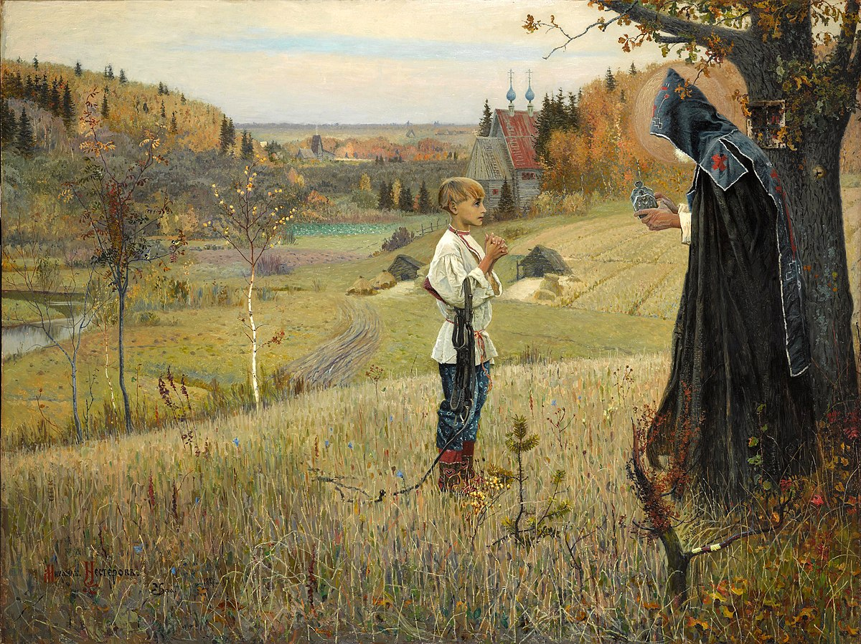

Slide 13
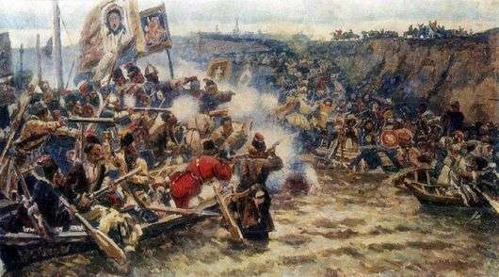

Slide 14
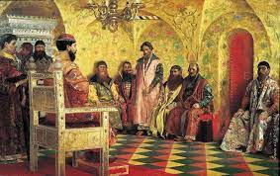

Slide 15
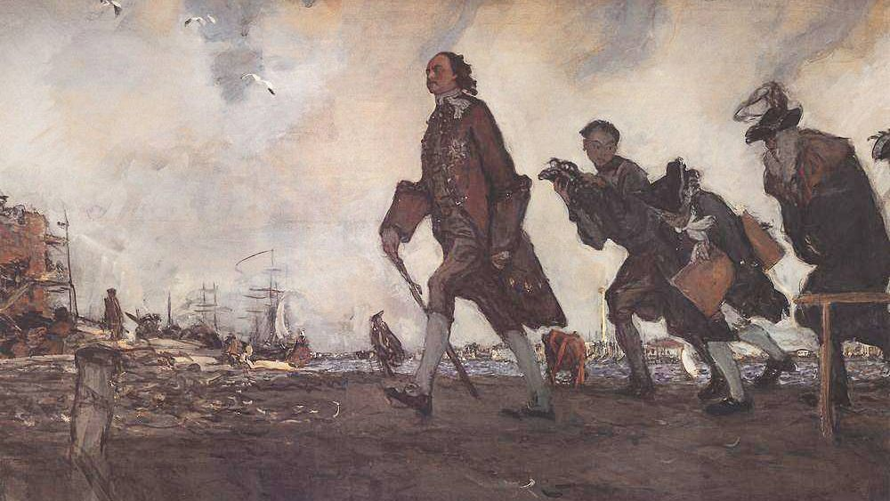

Slide 16
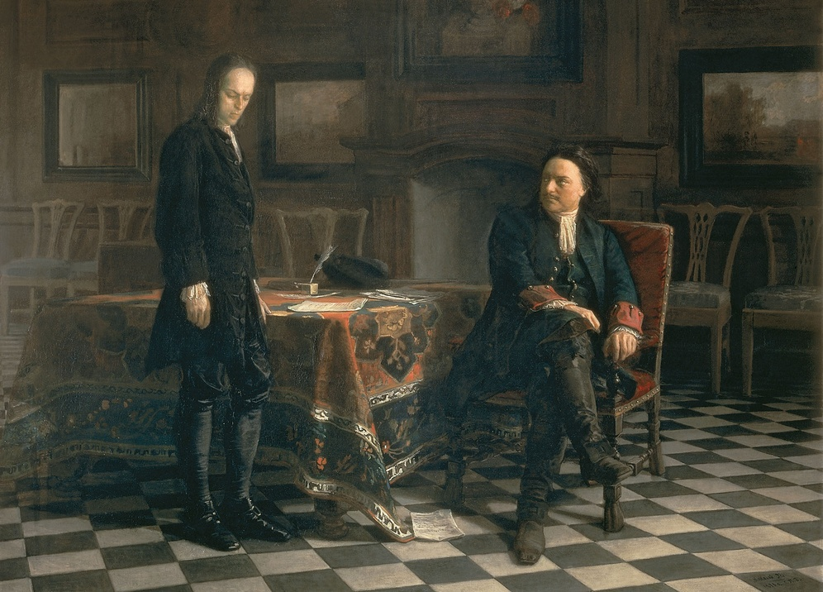

Slide 17
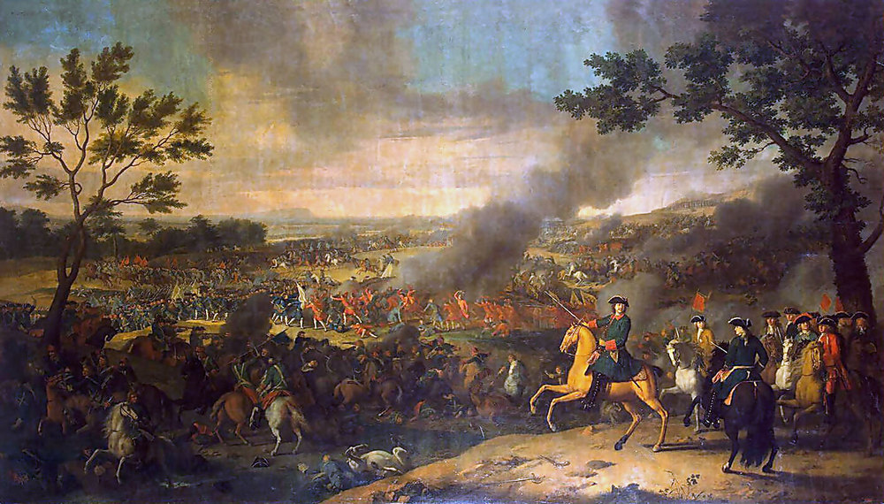

Slide 18
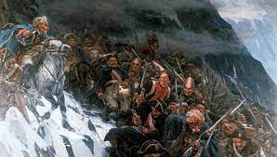

Slide 19
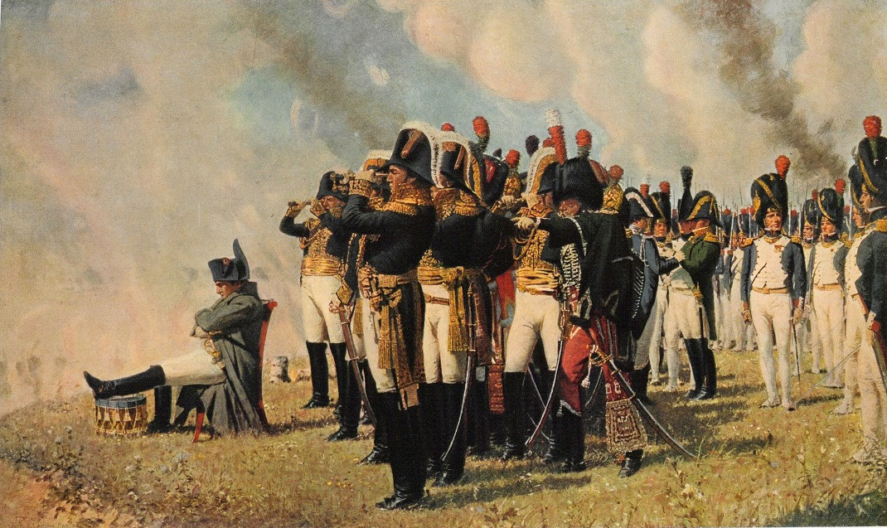

Slide 20
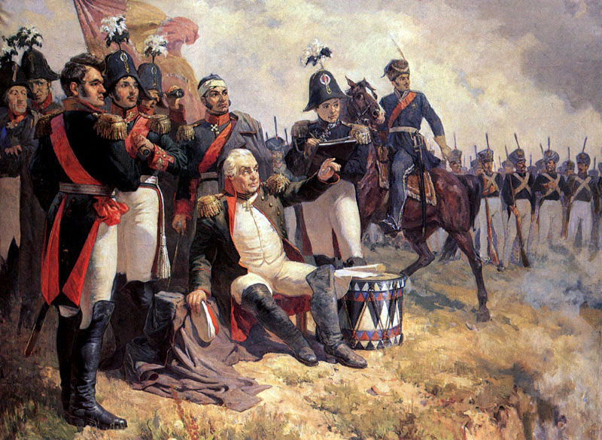

Slide 21
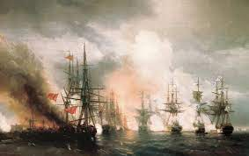

Slide 22
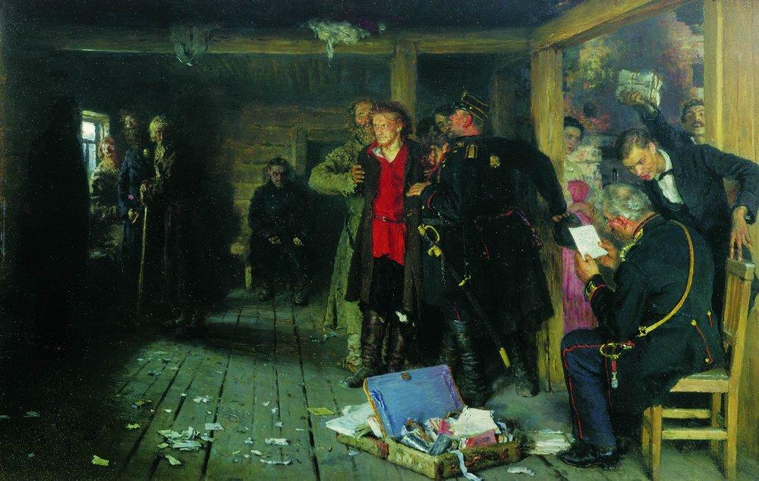

Slide 24
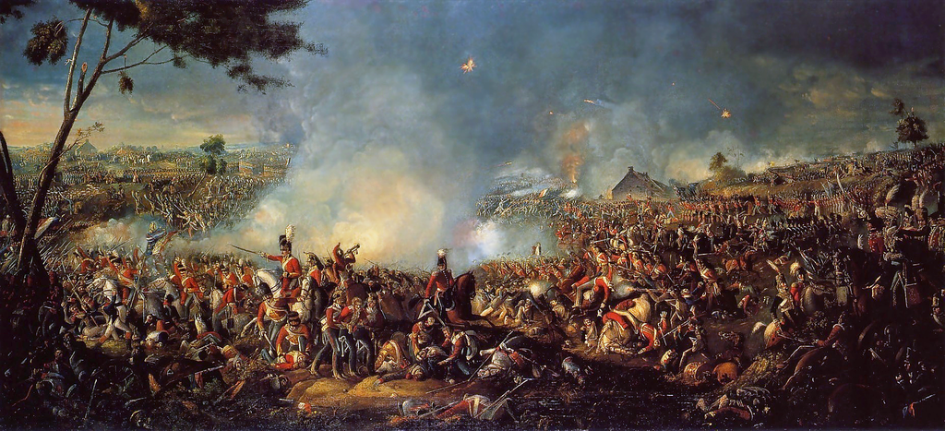

Slide 25
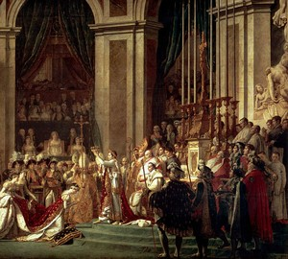

Slide 26
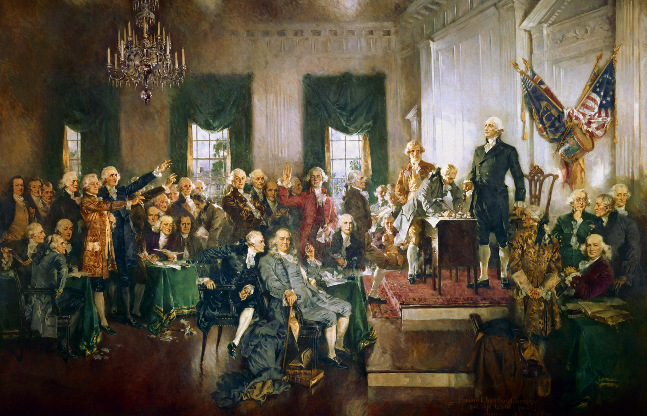

Slide 27
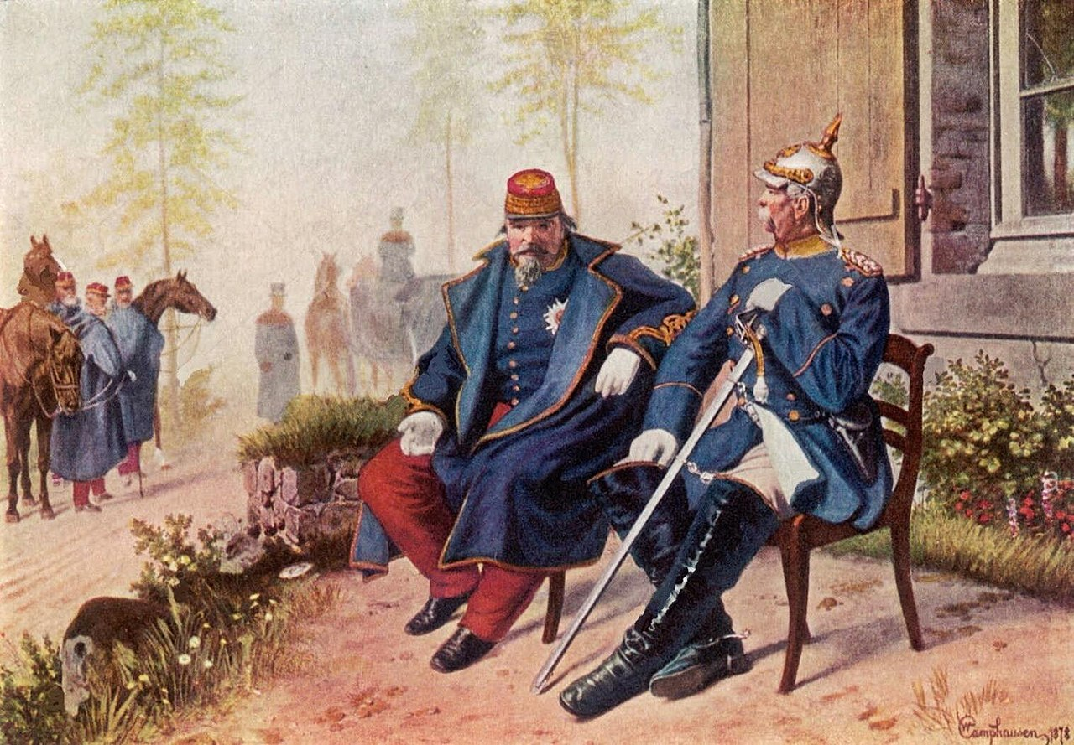

Slide 28
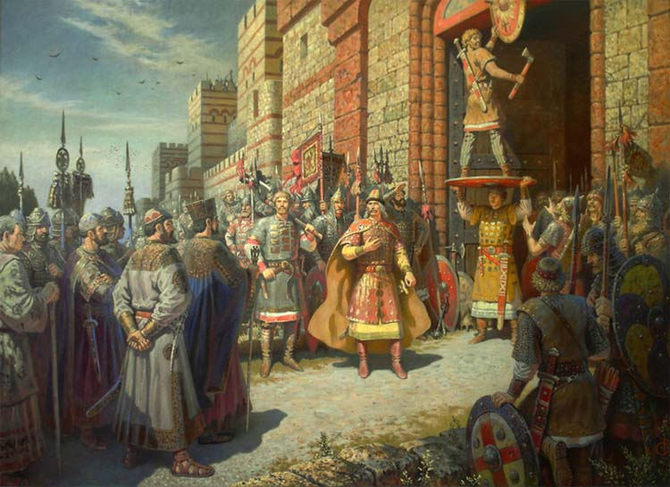

Slide 29
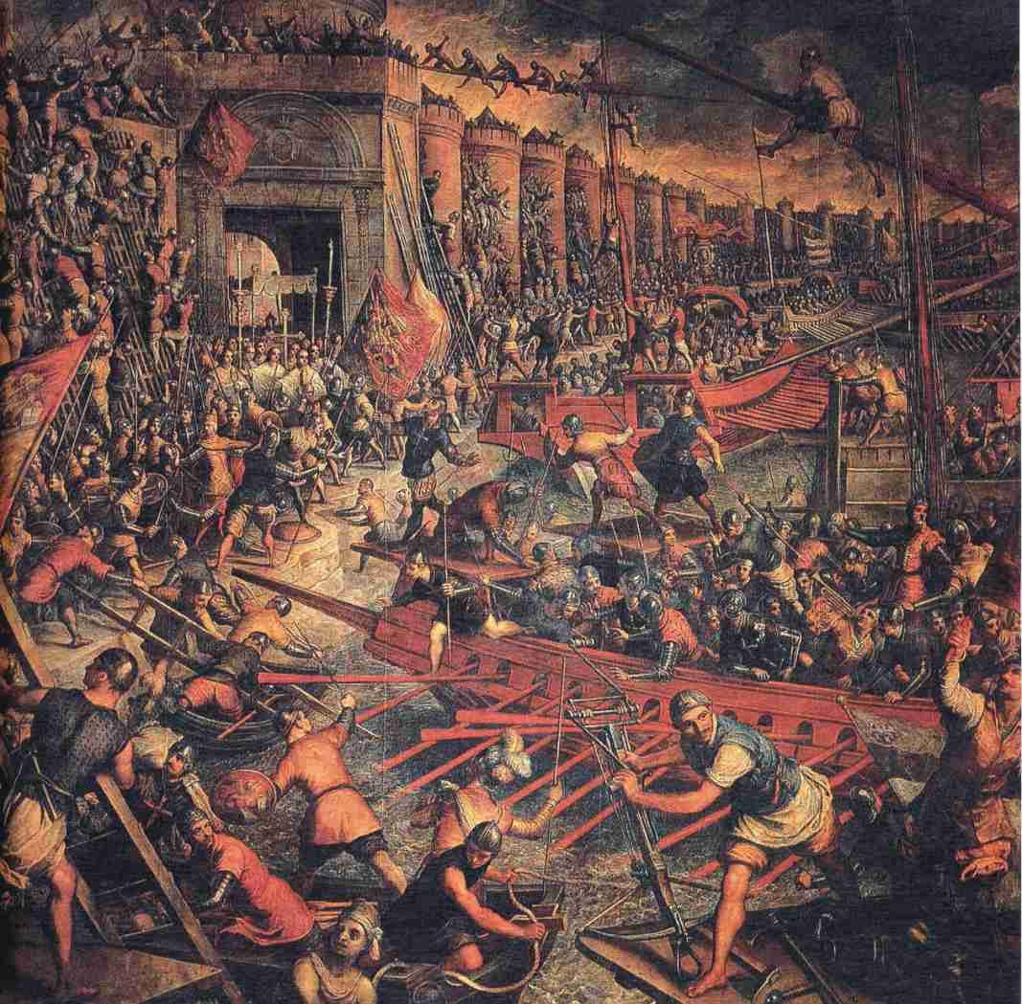

Slide 30
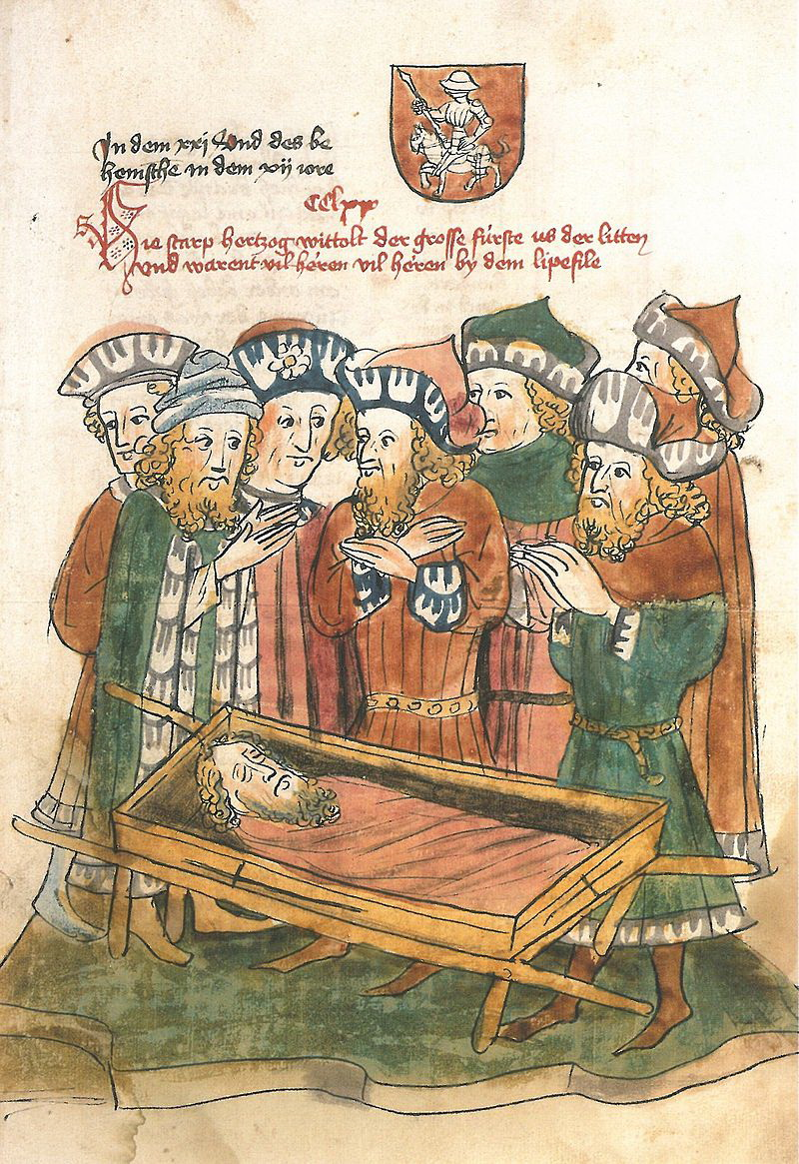

Slide 31
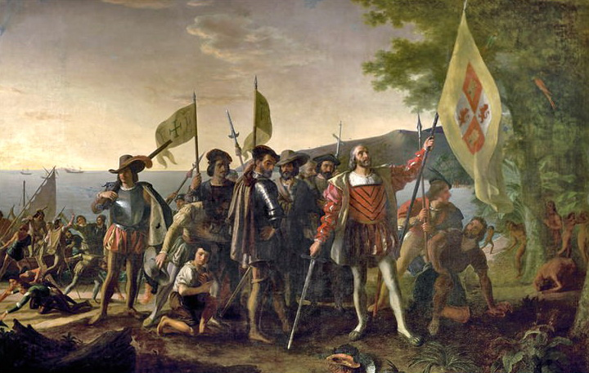

Slide 32
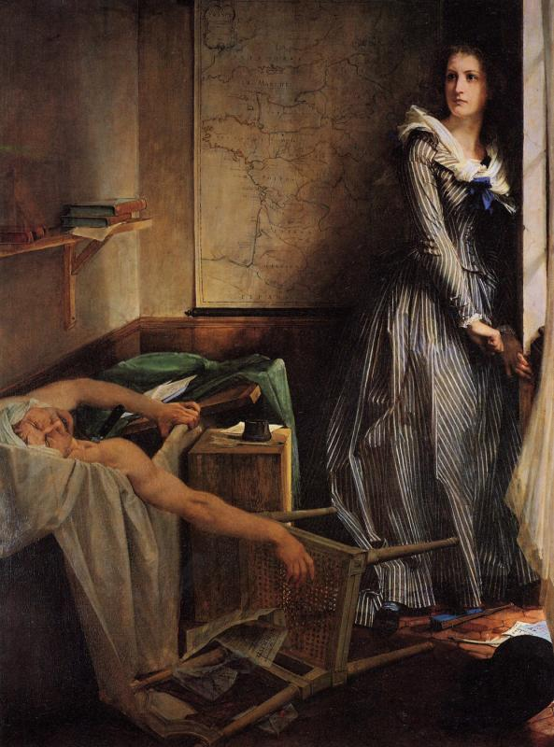
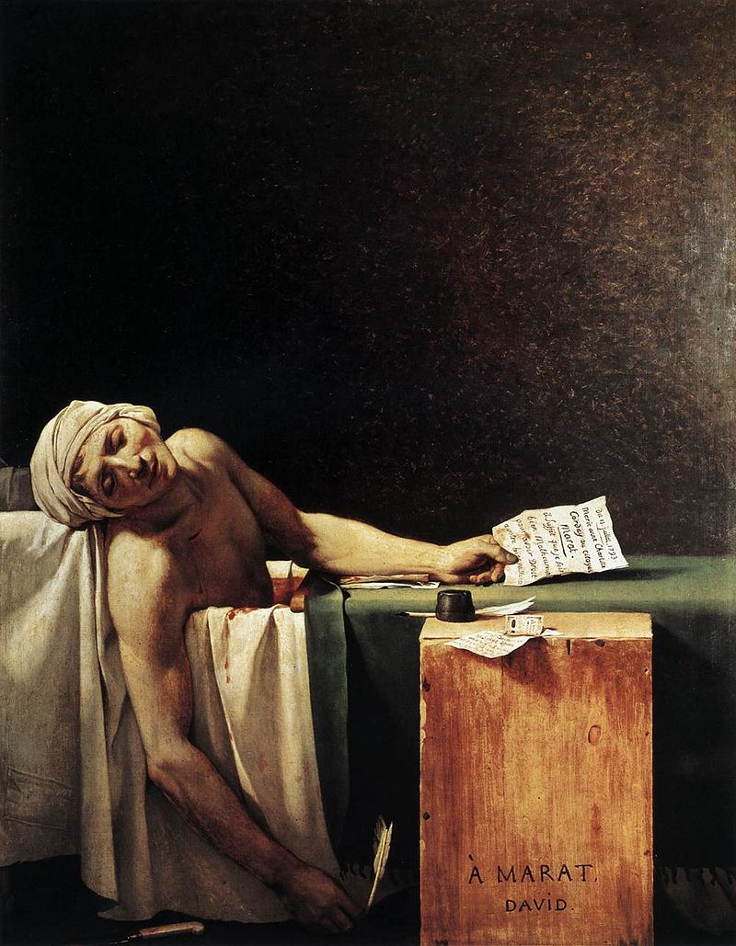

Slide 33
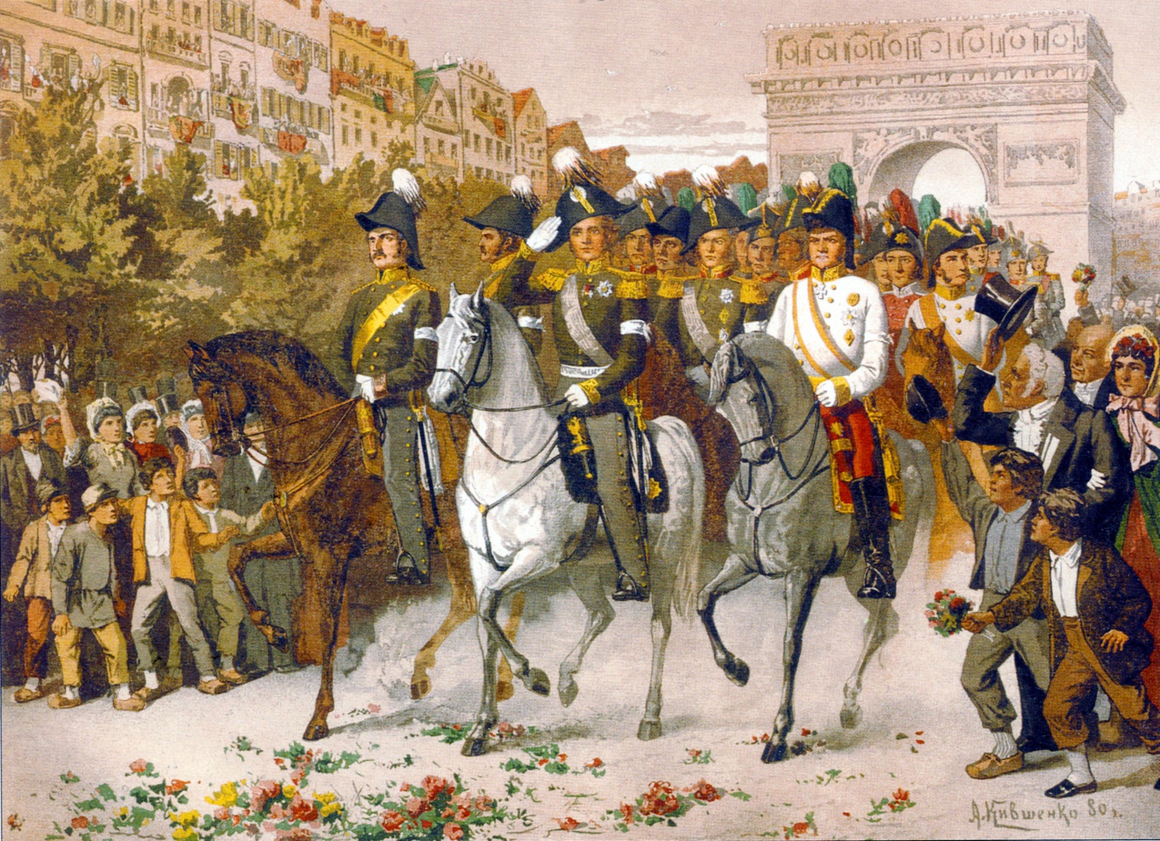

Slide 34
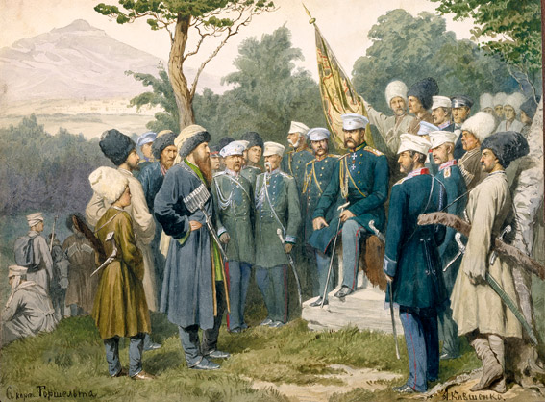

Slide 35
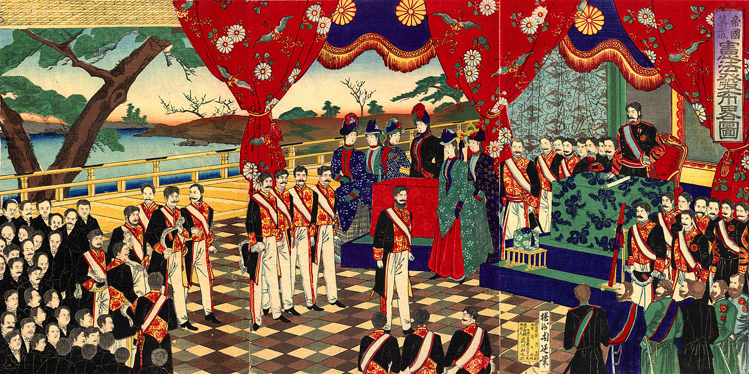

Slide 36
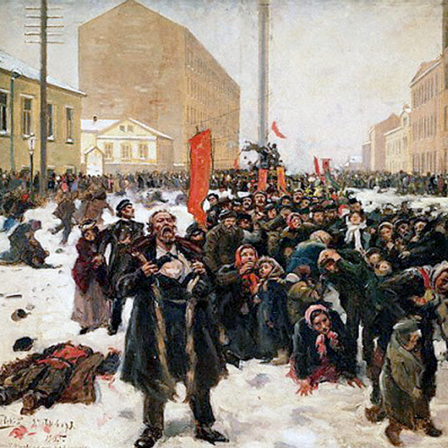

Slide 37
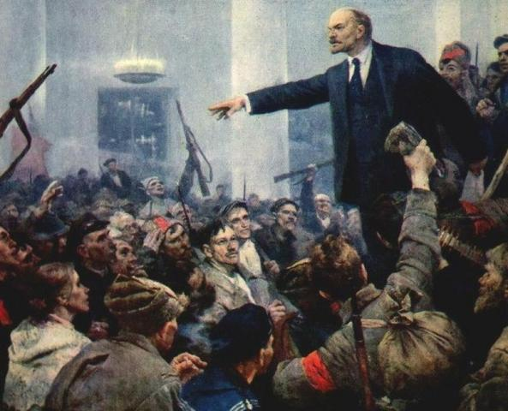

Slide 38
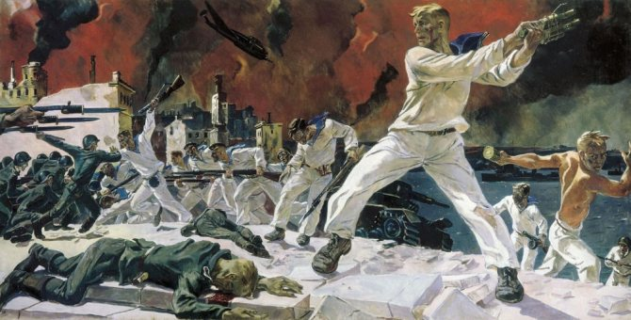

Slide 39
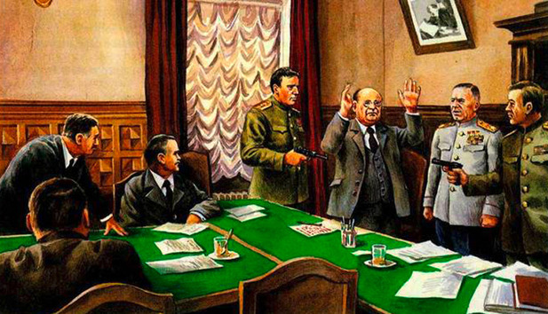

Slide 40
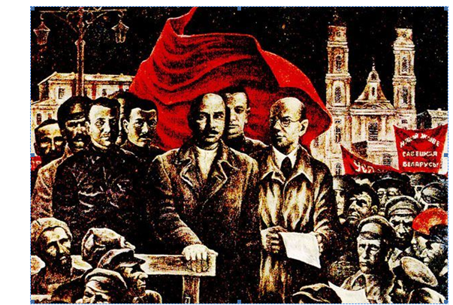

Slide 41
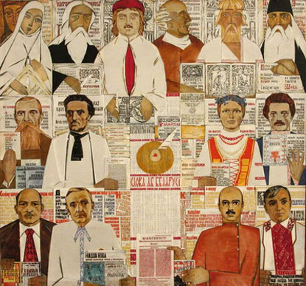

Slide 42
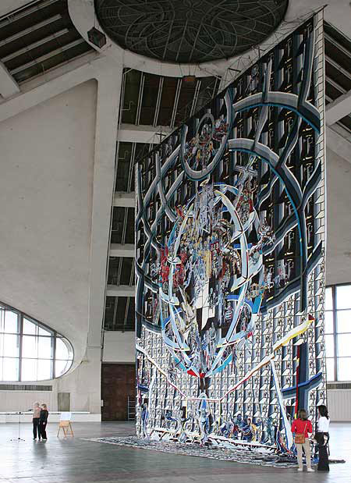

Slide 43
ответы

Slide 44
Николай Рерих, Гости из-за границы

Slide 45
Вестфальский мир
авторГерард Терборх (1648 год

Slide 46
В. Верещагин Подавление индийского восстания англичанами

Slide 47
Сражение при Энтитеме. Наступление Железной бригады. Худ. Туре де Тулструп

Slide 48
«Поединок Пересвета с Челубеем на Куликовом поле» (1943 год) — самая известная картина советского художника Михаила Ивановича Авилова. На полотне картины изображён бой русского богатыря Пересвета с татарским воином Челубеем, который, согласно литературному произведению XV века, предшествовал Куликовской битве. Однако в тексте «Задонщины» (конец XIV — начала XV века) можно видеть, что Пересвет был жив в разгар Куликовской битвы, ибо он на поле «поскакивает на своём добром коне, а злачёным доспехом посвельчивает», когда уже «иные лежат посечены»^{[1]}. В Сказании же оба воина погибли в поединке, однако победа осталась за Пересветом, так как его конь смог довезти воина до русских войск, тогда как Челубей оказался выбитым из седла.

Slide 49
Илларион Михайлович Прянишников
В 1812 году

Slide 50
Нурмухаметов Рашит Мухаметбареевич. Штурм Зимнего дворца 25 октября 1917 года.

Slide 51
«После побоища Иrоря Святославича
с половцами» В. М. Васнецов

Slide 52
«Боярыня Морозова»
В. И Суриков

Slide 53
«Александр Невский»
Л Д. Корин

Slide 54
«Видение отроку Варфоломею»
М В. Нестеров

Slide 55
«Покорение Сибири Ермаком»
В. И. Суриков

Slide 56
«Сидение царя Михаила Фёдоровича
с боярами в его государевой комнате»
А. Л Рябушкин

Slide 57
«Пётр 1»
В. А. Серов

Slide 58
Н. Н. Ге.
Пётр 1 допрашивает царевича Алексея Петровича в Петергофе

Slide 59
Л. Каравак.
«Пётр I в Полтавской битве» (1718)

Slide 60
Василий Суриков
Переход Суворова через Альпы. 1899

Slide 61
В. В. Верещагин. Наполеон I на Бородинских высотах

Slide 62
М. И. Кутузов на командном пункте в день Бородинского сражения
1951
Шепелюк

Slide 63
и к. Айвазовский. Синопский бой

Slide 64
И.Репин Арест пропагандиста

Slide 65
В. Сэдлер. Битва при Ватерлоо

Slide 66
Коронация Наполеона - Жак Луи Давид. 1805-1808

Slide 67
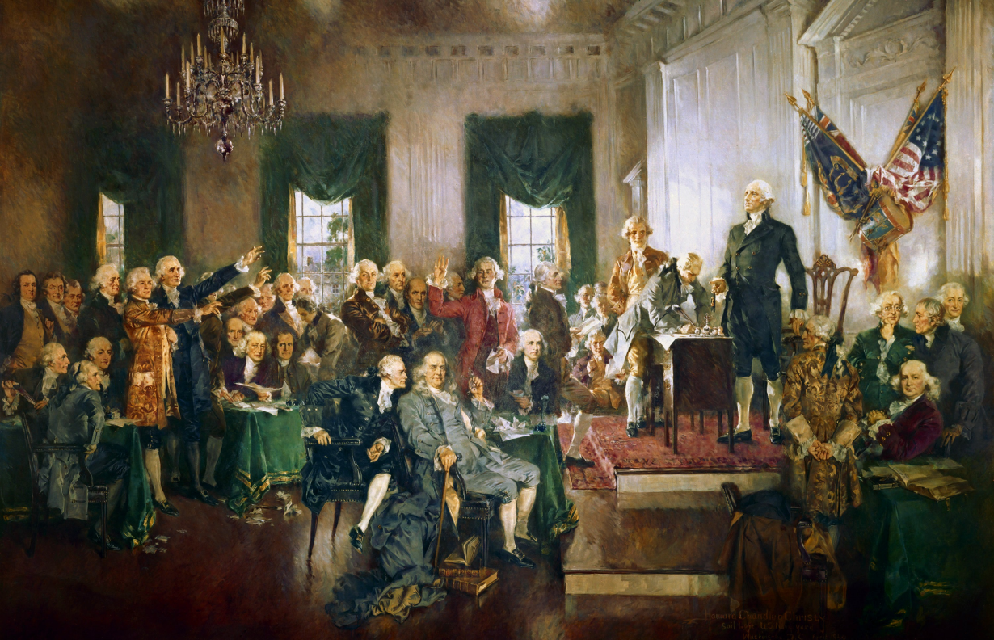
Говард Чендлер Кристи
Сцена подписания Конституции США

Slide 69
Воин Вещего Олега прибивает щит над городскими воротами. Картина современного художника.

Slide 70
Штурм Константинополя крестоносцами
Тинторетто Якопо (1518-1594)

Slide 71
Пахаванне Вітаўта. Мініяцюра, 1443

Slide 72
«Высадка Колумба» Джон Вандерлин

Slide 73
Поль Бодри. Шарлотта Корде. 1860 (или 1868)
Смерть Марата, Жак Луи Давид

Slide 74
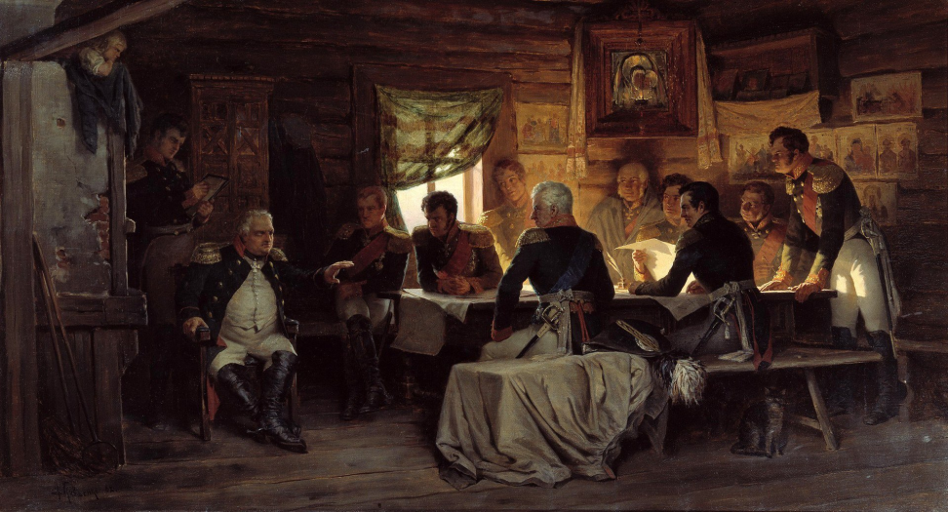
Алексей Данилович Кивше́нко
Вступление русской армии в Париж
Военный совет в Филях

Slide 75
Алексей Данилович Кивше́нко
Пленение имама Шамиля

Slide 76
Тоёхара Тиканобу — один из последних художников периода развития укиё-э.
Принятие конституции

Slide 77
Владимир Маковский. Кровавое воскресенье. Расстрел Николаем II мирной демонстрации. 1905

Slide 78
В. Серов. В.И.Ленин провозглашает Советскую власть. 1962

Slide 79
Дайнеко Оборона Севастополя

Slide 80
Арест Л. Берии на заседании Президиума ЦK КПСС 26 июня 1953 года

Slide 81
Леонид Дударенко «Минск. 1919 год»

Slide 82
Владимир Стельмашонок
Слово о Беларуси. 1972

Slide 83
Кищенко Гобелен века
Выполнен из 270 кг шерсти (ручная работа, 1996). За эту работу художнику присуждена Государственная премия Беларуси. Уникальное полотно внесено в Книгу рекордов Гиннесса, как самый большой гобелен в мире, признано национальным достоянием. На полотнище размером 19 на 14 метров Кищенко изобразил более 80 самых известных личностей прошлого и современности, а также события мироздания: Ноев ковчег, Христа и Антихриста, Кремль, Папу Римского, Черчилля, Горбачева, Сталина, Хемингуэя, Кастро (всего более 80 портретов

